Slide 1
Informatieavond Leefstijl & Diabetes Service Apotheek Medisch Centrum Hoogezand-Sappemeer Joshua Teeken – stagiair farmacie Thaliet Brink – leefstijlapotheker Gretha van der Veen - leefstijlapotheker

Slide 2
Agenda
WAT IS HET DOEL VOOR VANAVOND?
WAT IS DIABETES TYPE 2? Hoe ontstaat het? Wat zijn de gevolgen? Wat kun je er tegen doen?
LEEFSTIJL ALS BEHANDELING VAN DIABETES Het Leefstijlroer Koolhydraat-beperkt eten Etiketten lezen
15 MINUTEN PAUZE Met koffie en thee
ZELF AAN DE SLAG Invullen van het spinnenweb
AFSLUITING

Slide 3
Mijn ervaring met diabetes type 2
Mijn stiefvader, norbert
3 medicijnen voor diabetes

Slide 4
Voordat we beginnen…
Vragen?
Stel ze gerust tussendoor!
Bedenk voor jezelf hoe goed je momenteel bezig bent met leefstijl en je gezondheid op een schaal van 1 tot 10

Slide 5
Het doel van vanavond
Informatie geven over diabetes
Uitleggen hoe leefstijl kan helpen bij de behandeling van diabetes
Bieden van keuzes en mogelijkheden om zelf mee aan de slag te gaan
Notes:
Lastige ziekte, hoe meer je erover weet, hoe beter je voor jezelf kunt zorgen, hoe minder last je ervan hebt

Slide 6
Wat is diabetes type 2?

Slide 7
Wat is diabetes type 2?
Ziekte die niet zomaar weggaat Ook niet met medicijnen!
Ziekte waarbij er te veel suiker in het bloed zit
Iedereen kan diabetes krijgen

Slide 8
Wat is (bloed)suiker?
Suiker in het bloed
Niet alleen “echt” suiker, maar ook andere koolhydraten, zoals brood, pasta, rijst, enz.
Lichaam heeft suiker nodig als brandstof
Te weinig bloedsuiker kan leiden tot flauwvallen
Te veel bloedsuiker heeft risico’s op langere termijn

Slide 9
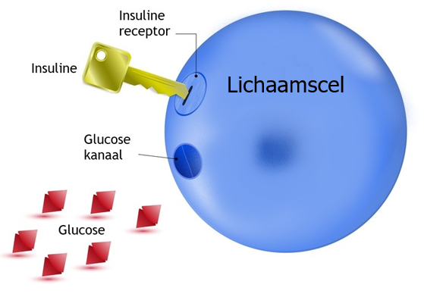
Wat is insuline?
Insuline is nodig om suiker uit het bloed op te nemen
Insuline werkt als sleutel
Niet goed werkend slot is de oorzaak van te hoge bloedsuiker bij diabetes type 2
Suiker
Suiker

Slide 10
Hoe ontstaat diabetes type 2?
Westerse leefstijl:
Gewicht
Buikomvang
Weinig bewegen
Hoge bloeddruk
Leeftijd
Erfelijkheid

Slide 11
Wat zijn mogelijke gevolgen van diabetes?
Hoger risico op:
Slechter zien of blind worden
Hart- en vaatziektes
Nierschade
Dementie
Minder gevoel en wondjes aan de voeten

Slide 12
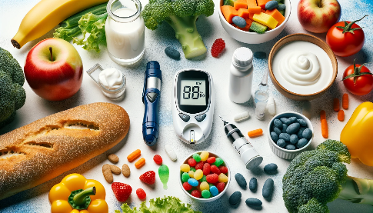
Wat kunnen we doen?

Slide 13
Wat is metformine?
Werkt als ‘olie voor het slot’
Zorgt voor betere opname suiker uit het bloed
Bijwerkingen:
Diarree
Misselijkheid
Hoofdpijn
Duizeligheid
Voor vragen: vraag je apotheker!

Slide 14
Andere medicijnen die invloed hebben op diabetes: Bespreek ze met je apotheker!
Corticosteroïden
Hormoonmedicijnen
Diuretica
Antidepressiva
Antipsychotica
Statines
Antihistaminica
Betablokkers
Enz.

Slide 15
Hoe word ik 100? – John aan het woord

Slide 16
Over John
Gebruikte 13 medicijnen, nu nog 1
Houd het leuk!
Heeft ook een terugval gehad
Weet wat er mogelijk is!

Slide 17
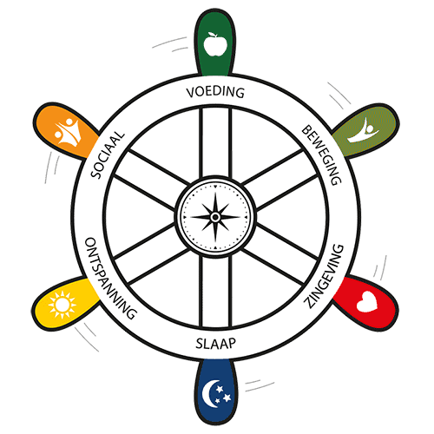
Het Leefstijlroer
Jouw handvatten voor een gezondere leefstijl
Jij staat aan het roer

Slide 18
Voeding
Wat zijn gezonde vetten?
Olijfolie
Avocado
Noten
Roomboter
Volle yoghurt/kwark
Vette vis (niet gefrituurd!)
Beperk het aantal eetmomenten tot maximaal 3
Dit helpt je lichaam om vet te verbranden en af te vallen
Eet zo min mogelijk pakjes en zakjes

Slide 19
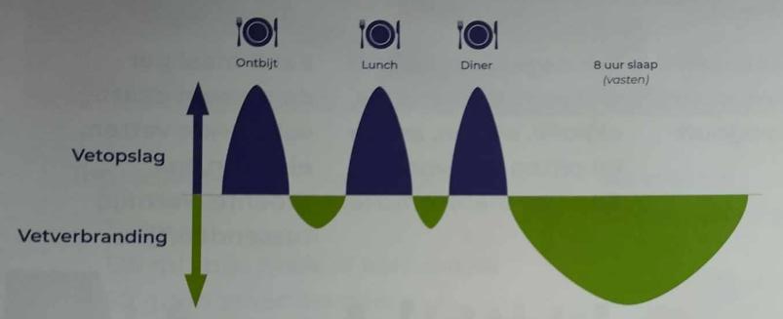
Suikerverbranding
Vetverbranding

Slide 20
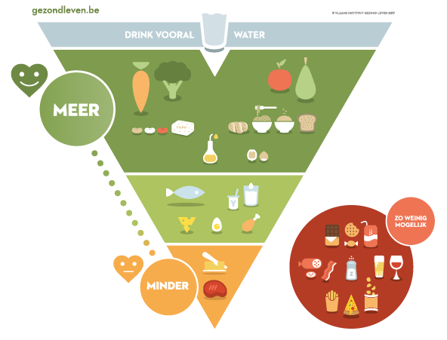
Koolhydraat-beperkt eten
Eet je beter boekje
Bouw je maaltijden op volgens de voedingsdriehoek
Beperk suikerhoudende drankjes, ook alcohol!
Kies volkoren waar mogelijk

Slide 21
Etiketten lezen
Waar moet ik op letten?
Wat zijn goede vuistregels?
Moet ik kijken naar de nutri-score?

Slide 22
Etiketten vergelijken:

Slide 23
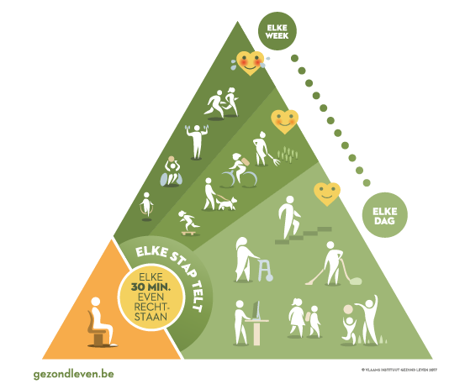
Beweging
Bewegen in je dagelijkse routine:
Doe iets wat je leuk vindt!
Pak de fiets of ga lopend
Neem de trap
Stap een bushalte eerder uit
Spier- en botversterkende oefeningen

Slide 24
Slaap
Slaap is belangrijk voor lichamelijk en mentaal herstel
Wat is normale slaap?
Gemiddeld 7,2 uur per nacht
2-4x per nacht wakker worden
30-45 minuten nodig om in slaap te vallen
Effect van slaapmedicatie
Nacht spiegel van de dag

Slide 25
Ontspanning
Ga de natuur in
Luister naar je lichaam
Beperk je schermtijd
Probeer mindfulness
Stress thuis en op werk

Slide 26
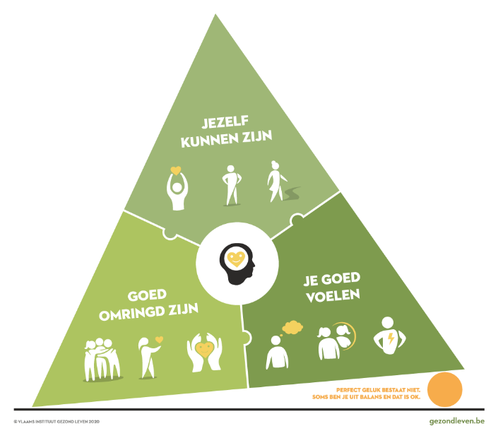
Zingeving
Belangrijk voor langdurige motivatie en mentale gezondheid
Elke ochtend zin hebben in de dag
Luisteren naar je gevoel
Willen blijven leren
Doelen willen bereiken

Slide 27
Sociaal
Diabetes is een moeilijke en soms eenzame ziekte
Sociaal contact is belangrijk
Doe dingen samen
Vertel je vrienden en familie erover

Slide 28
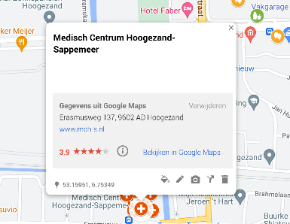
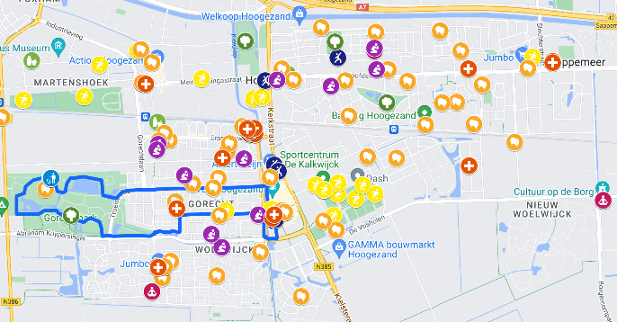
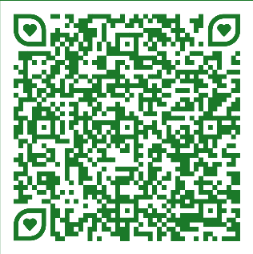
De Leefstijlkaart van Hoogezand-Sappemeer

Slide 29
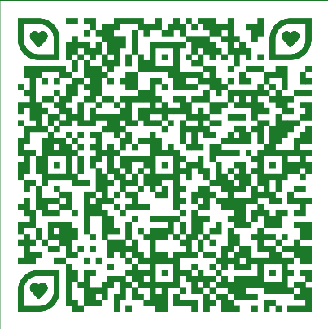
15 minuten pauze!
Geniet van een kopje koffie of thee
LEER elkaar KENNEN
BEKIJK DE LEEFSTIJLKAART MET DE QR-CODE

Slide 30
Mijn Positieve Gezondheid

Slide 31
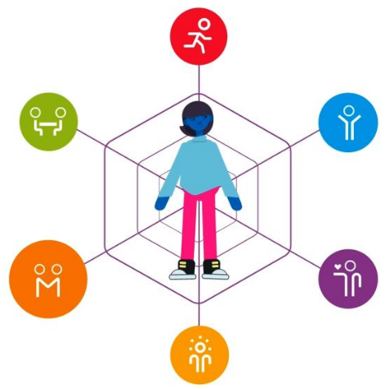
Het doel van Mijn Positieve Gezondheid
Bewustwording
Regie over jouw gezondheid
Jij staat centraal
Jij kiest waaraan je wilt werken

Slide 32
Wat is het spinnenweb?
Ontdekken waaraan je kunt en wilt werken
Inzicht in alle aspecten van jouw eigen gezondheid
Ontvangen op papier, hele vragenlijst op website
Geef een cijfer van 1 tot 10 per onderdeel
Antwoord zo eerlijk mogelijk

Slide 33
Dagelijks functioneren Geef een gemiddeld cijfer van 1 tot 10
Ik kan goed voor mezelf zorgen
Wassen, aankleden, koken, boodschappen
Ik weet wat ik wel en niet kan
Ik kan goed omgaan met tijd en geld
Ik weet hoe ik hulp kan krijgen

Slide 34
Lichaamsfuncties Geef een gemiddeld cijfer van 1 tot 10
Ik voel me gezond en fit
Ik slaap goed
Ik eet goed
Ik kan makkelijk bewegen

Slide 35
Mentaal welbevinden Geef een gemiddeld cijfer van 1 tot 10
Ik kan dingen goed onthouden
Ik voel mij vrolijk
Ik accepteer mezelf zoals ik ben
Ik heb controle over mijn leven

Slide 36
Zingeving Geef een gemiddeld cijfer van 1 tot 10
Ik heb een zinvol leven
Ik heb ‘s morgens zin in de dag
Ik accepteer het leven zoals het komt
Ik ben dankbaar voor het leven

Slide 37
Kwaliteit van leven Geef een gemiddeld cijfer van 1 tot 10
Ik geniet van mijn leven
Ik ben gelukkig
Ik voel me veilig
Ik ben tevreden over waar ik woon en met wie

Slide 38
Meedoen Geef een gemiddeld cijfer van 1 tot 10
Ik heb goed contact met andere mensen
Ik heb mensen die mij steunen als dat nodig is
Ik heb het gevoel dat ik erbij hoor in mijn omgeving
Ik ben geïnteresseerd in wat er in de maatschappij gebeurt

Slide 39
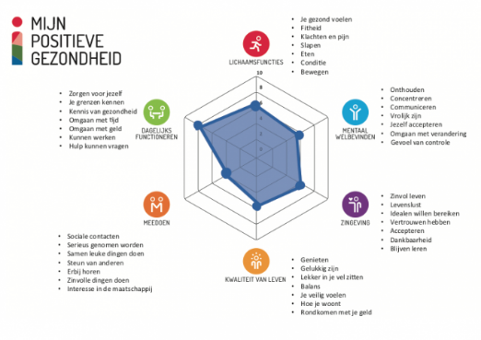
Omcirkel je spinnenweb!
Wat valt je op?
Zijn er resultaten die je verrassen?
Zou je iets willen veranderen?

Slide 40
De eerste stappen…
Wat zou een goede eerste stap kunnen zijn?
Is dit haalbaar?
Heb ik er zin in om hiermee aan de slag te gaan?
Kan ik het zelf of heb ik hulp nodig? Waar kan ik die hulp krijgen?
Maak voor jezelf een concreet plan van aanpak

Slide 41
Geduld is belangrijk!
Maak kleine stapjes
Focus op wat al goed gaat
Veranderen kost tijd

Slide 42
Afsluiting
Tasje met:
Informatiebladen
Folders
Portie-maatbeker
Koelkaststickers
Eet je beter boekje
QR-code voor de leefstijlkaart

Slide 43
Zijn er nog vragen?
Voor toekomstige vragen:
Kom naar de apotheek en vraag naar een van onze leefstijlapothekers:
Thaliet Brink
Gretha van der Veen

Slide 44
Hartelijk bedankt voor jullie aandacht Tot snel in de apotheek!

